Slide 1

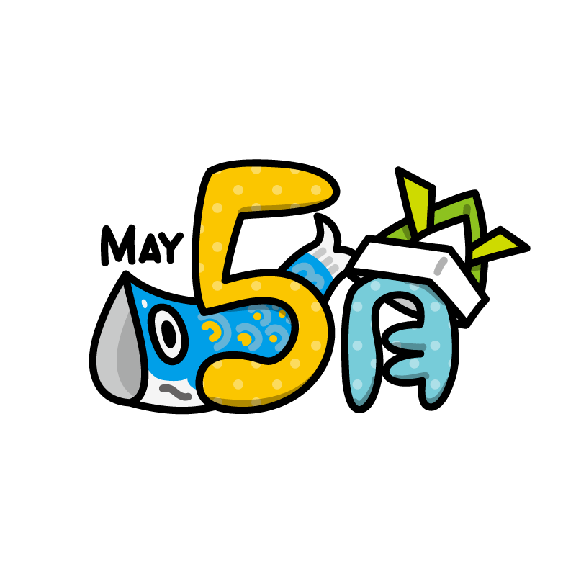




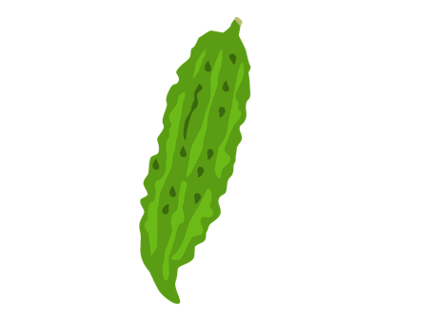
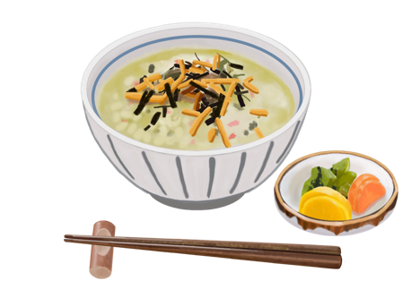


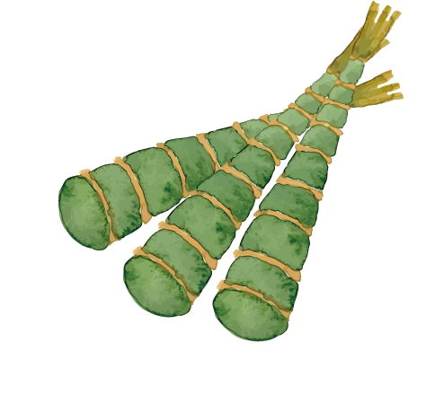
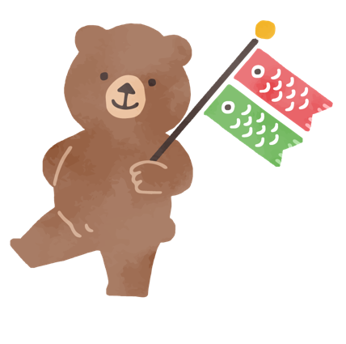
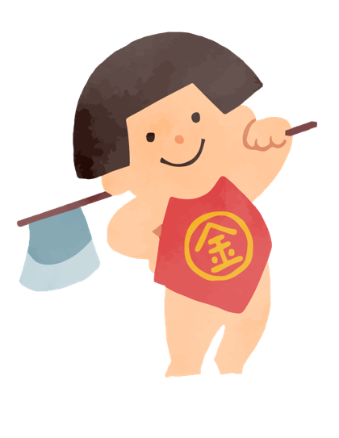
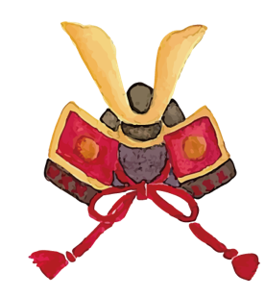

梅雨前の行楽需要を逃さない！
〜少しずつ夏向けに売場を切り替え！〜
〈2025年5月版〉
5/1 | 2 | 3 | 4 | 5 | 6 | 7 | 8 | 9 | 10 | 11 | 12 | 13 | 14 | 15 | 16 | 17 | 18 | 19 | 20 | 21 | 22 | 23 | 24 | 25 | 26 | 27 | 28 | 29 | 30 | 31 | 6/1 | 2 | 3
木 | 金 | 土 | 日 | 月 | 火 | 水 | 木 | 金 | 土 | 日 | 月 | 火 | 水 | 木 | 金 | 土 | 日 | 月 | 火 | 水 | 木 | 金 | 土 | 日 | 月 | 火 | 水 | 木 | 金 | 土 | 日 | 月 | 火
先勝 | 友引 | 先負 | 仏滅 | 大安 | 赤口 | 先勝 | 友引 | 先負 | 仏滅 | 大安 | 赤口 | 先勝 | 友引 | 先負 | 仏滅 | 大安 | 赤口 | 先勝 | 友引 | 先負 | 仏滅 | 大安 | 赤口 | 先勝 | 友引 | 大安 | 赤口 | 先勝 | 友引 | 先負 | 仏滅 | 大安 | 赤口
緑茶の日 八十八夜 | カルシウムの日 | 憲法記念日 | みどりの日 | こどもの日 | 振替休日 コロッケの日 | コナモンの日 | ゴーヤーの日 | アイスクリームの日 | 黒糖の日 | 母の日 | アセローラの日 | カクテルの日 | 温度計の日 | ヨーグルトの日 | 旅の日 | お茶漬けの日 高血圧の日 | ファイバーの日 | クレープの日 | 森林の日 | 小満（しょうまん） | ショートケーキの日 | 乳酸菌の日 | ゴルフ場記念日 | 主婦休みの日 | 風呂カビ予防の日 | 小松菜の日 | 花火の日 | こんにゃくの日 | ゴミゼロの日 | そばの日 | 衣替え | 麩の日 | 雲仙普賢岳祈りの日
 |  |  |  |  |  |  |  |  |  |  |  |  |  |  |  |  |  |  |  |  |  | （
新茶収穫のピーク時期。新茶を使った商品が出回るのは少し先だが、訴求を高めるためにキャンペーンを検討しよう。 | この日にちなみ、カルシウムを多く含む小魚、海藻、乳製品やサプリを売り込もう。 | ゴールデンウィークも後半になると、気温が上昇し、夏本番のような気候になる。氷や氷菓商品が動くので注意すること。 | 家族や仲間で過ごすことが増えるゴールデンウィークは、大型サイズやパックタイプの商品が売れる。まとめ買いもあるので欠品に注意。 | かしわ餅、ちまき、子どもが好むケーキや菓子などを用意。かしわ餅やちまきは季節限定商品なので子どもに限らずお薦めしたい。 | 連休最終日。唐揚げ、コロッケなど移動中でも気軽に食べられる揚げ物の需要が高まるので強化する。 | 「コナモン」とは、たこ焼き、うどん、お好み焼きなど粉を使った食べ物のこと。行楽でにぎわう週末に売れるので、多めに持つ。 | 夏らしさが増すこの時季に沖縄や南国の商品フェアを提案しよう。果実が入ったゼリーも伸びるアイテムだ。 | アイスクリームが売れる気温は27度といわれる。売れる気温に近い日や前日より気温が上昇した日は売り込むチャンス。 | 沖縄黒糖の魅力を多くの人に知ってもらうために、沖縄県含みつ糖対策協議会が「黒糖の日」を制定。8日のゴーヤーの日同様、沖縄フェアを行おう。 | カーネーションや菓子、半生菓子、プレゼント雑貨などは予約活動を中心に行う。メッセージカードやラッピングも用意。 | アセローラは、美容や疲労回復に良いといわれるビタミンＣを多く含む。健康意識が高まっているので、関連商品を提案しよう。 | カクテルなどの酒類のフェアを展開。この時期は、レモンや青りんごなど爽やかなフレーバーが人気。 | 気温が数度違うだけで嗜好が変化し、売れ筋が変わるので、微妙な気温の変化に注意。 | 連休明けで、疲労を感じたり心身ともに体調を崩している人が多い。機能性ヨーグルトなどの商品を積極的に展開しよう。 | ゴールデンウィークは終わったが、行楽に最適な時期。学校立地では修学旅行や遠足情報に注意。 | 五月病による食欲低下などでレトルトなど簡便な食事で済ませたい人も多い。お茶のおいしい時季なので、お茶漬けもお薦めしたいアイテムだ。 | ファイバーとは食物繊維のこと。腸内環境を整えるといわれる。この日にちなみ、販促物などで関連商品をアピールしよう。 | 毎月９の付く日はクレープの日。気温が上昇し、チルドデザートの販売も伸長する。行楽やスポーツ時には、クレープなどのハンドタイプの商品が人気だ。 | 週末は野外行楽の需要が高いため、行楽地ではキャンプ用品などの関連商品を多めに用意しよう。 | 二十四節気の一つ。陽気が良くなり、草木が生い茂る。この頃より気温がさらに上昇し、夏日も出てくる。嗜好の変化に注意。 | 毎月22日はショートケーキの日。五月病で気分が上がらない人向けに、スイーツなど自分へのご褒美訴求を高めよう。 | 毎月23日は乳酸菌の日。15日のヨーグルトの日同様にヨーグルトや乳酸菌飲料などを売り込む。季節柄、爽やかな果実入りのヨーグルトもお薦め。 | スポーツや行楽関連商品の需要が高い時期だが、間もなく梅雨。梅雨になると売れなくなるため、少しずつ商品の改廃・縮小を進めよう。 | 世間では浸透していないだけに、拡販の余地がある。冷凍食品、ミールキットなど手軽に食事が作れる商品の提案をする。 | 梅雨の時季は、気温、湿度など、1年で最もカビが発生しやすい条件がそろう。この日を機にカビ対策商品の強化を検討しよう。 | 小松菜などを使い、美容と健康に効能があるグリーンスムージーは女性に人気が高い。その他、野菜・果実ジュースなどを販促物を使って効能などをＰＲ。 | 花火といえば夏の印象だが、この時季にも動く。週末の需要が高いので、パック商品を中心に持つ。梅雨に入ると鈍るので注意。 | 気温の上昇で薄着になると、ダイエット訴求が高まる。こんにゃくゼリーなどのダイエット、健康・栄養補助食品が動く。 | この日にちなみ、クレンリネスを心掛ける。店外のごみ箱や駐車場の確認も行う。 | 毎月月末はそばの日。そばや冷やし中華などの冷やし麺は梅雨に入ると販売が鈍るので注意。今のうちに売り込み、商品の見直しや改廃をする。 | 衣替えにより、洗濯用品や収納用品、防虫剤、除湿剤などが動く。この時期の欠品は厳禁。 | 毎月2日は麩の日。この日にちなみ、煮物や汁物、炒め物などの材料として活用できる麩をＰＲしよう。 | 梅雨に入ると大雨による災害意識が高まる。この日を機に梅雨前の対策コーナーをつくり、非常食や防災用品などを展開しよう。
「行楽需要」に合わせた
販促計画
&
プロモーション
食の販促ポイント
旬の食材
5月の売れ筋商品
春メニューの提案
5月の催事メニューの提案
5月の旬の食材を活用し、販促提案をしよう
5月の行事・行楽の季節商品
5月は、カレイ、シイタケなどの旬の食材メニューで売上拡大の提案を！
売場テーマ
●こどもの日レシピ
●母の日レシピ
《水産物》
カレイ、トリガイ
《キノコ・野菜》
シイタケ、ニラ
●ゴールデンウイーク
⚫︎母の日
⚫︎梅雨対策
《水産物》
カレイの煮付け
カレイのムニエル
《キノコ》
キノコチャーハン
シイタケとベーコンのトマトパスタ
メモ
※天気予報は、ダイキン工業株式会社が公表している
「ダイキンAIRカレンダー」を参照させて頂いております。
https://www.daikin.co.jp/otenki/calendar_web
支社 営業部 担当：
TEL：

Slide 2



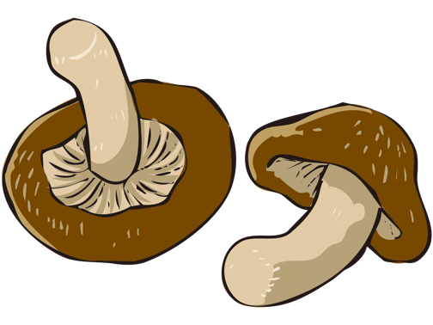
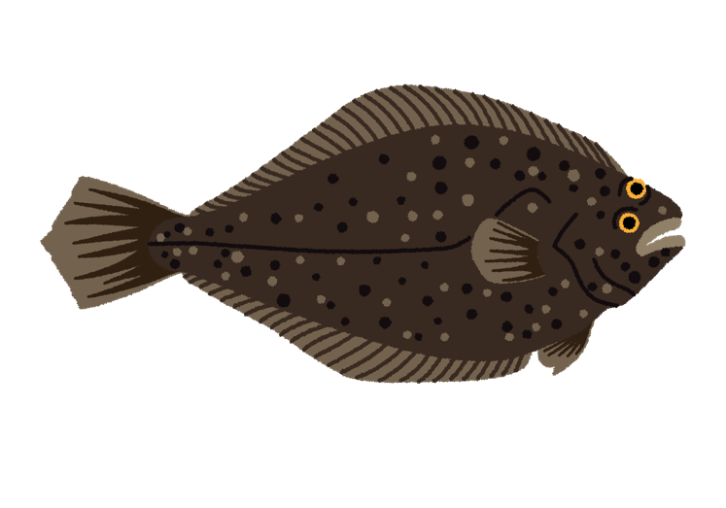
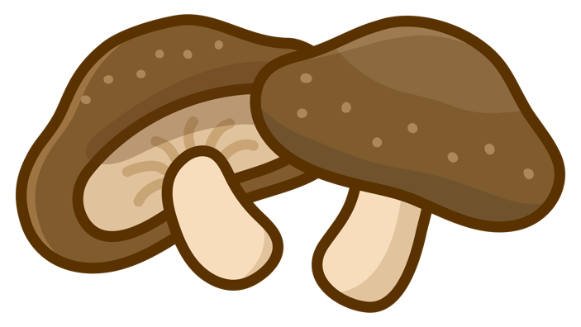
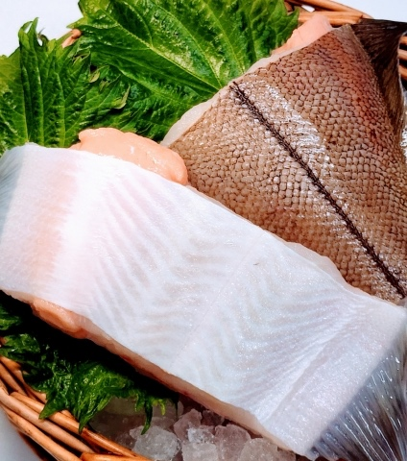
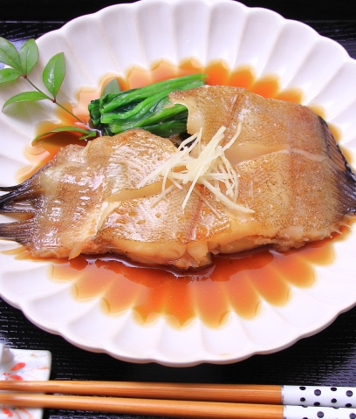
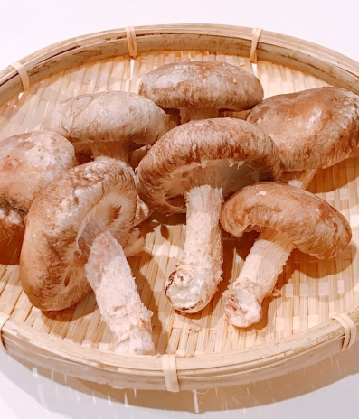
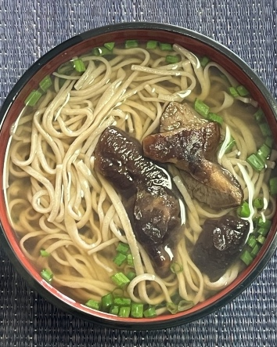
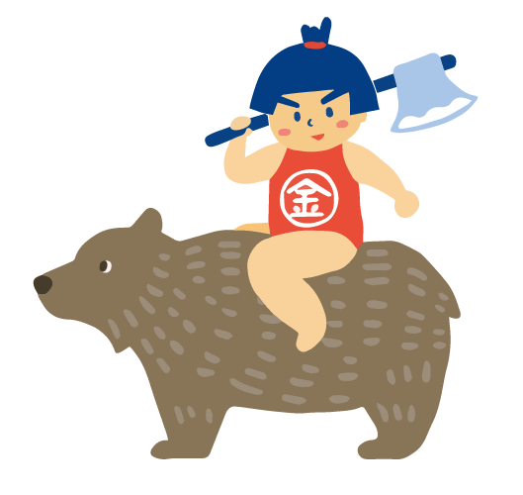

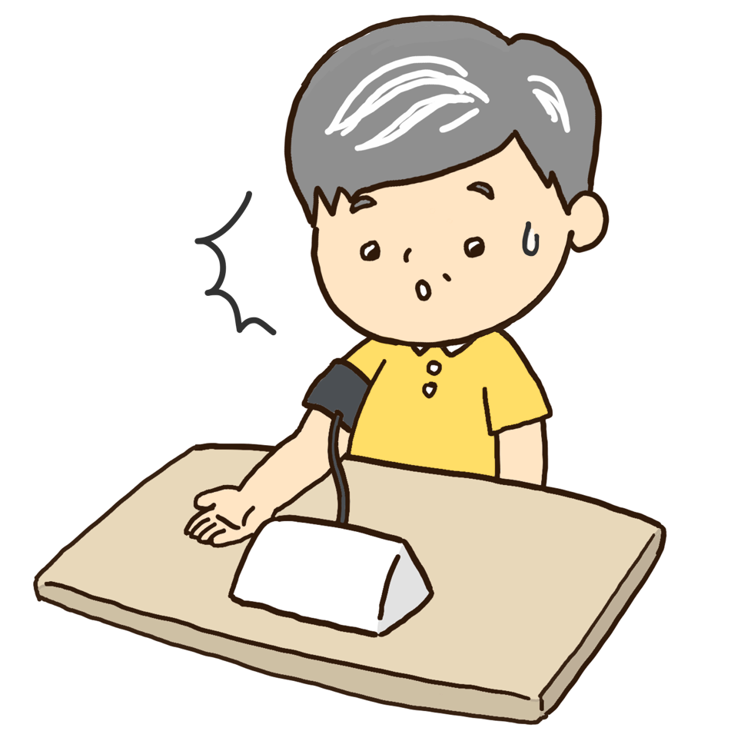
5月･･･旬の食材が盛りだくさん！ 行事や記念日に絡めた販促活動を展開しましょう！
〜売れ方や客層が変わるゴールデンウィークに要注意〜
〈2025年5月版〉
カレイの煮付け
シイタケとベーコンのトマトパスタ
カレイ
シイタケ
ご飯が進む一品
シイタケの旨味が引き立つ
カレイには、タンパク質の他、カリウム、マグネシウム、鉄、亜鉛などのミネラル、また、ビタミンB群、ビタミンD、ビタミンE、パントテン酸、ナイアシンなどのビタミン、さらにEPA、DHAなどの栄養が多く含まれている。
ビタミンＤはカルシウムの吸着を高め、骨粗しょう症の予防、骨の健康に欠かせない栄養素だ。ビタミンＤはキノコや魚類などの限られた食品からしか摂取することができないため、意識して摂取するように促そう。
シイタケは、タンパク質、食物繊維、カリウム、ビタミンD、ナイアシンなどを多く含む。食物繊維は水に溶ける水溶性と、水に溶けない不溶性の2種類の食物繊維があり、シイタケは不溶性食物繊維が豊富だ。食物繊維は、腸内環境を整えて便通を促す効果や血糖値の上昇を緩やかにする効果、コレステロール値を低下させる効果がある。また、高血圧、動脈硬化に効果が期待できるので積極的に取り入れていきたい。
《材料：２人前》
カレイ（切り身） 2切れ
長ネギ １本
ショウガ 1かけ
【A】
酒 大さじ3
みりん 大さじ2 砂糖 大さじ1
しょうゆ 大さじ2 水 200mL
《材料：２人前》
シイタケ 6枚
ベーコン 4枚
タマネギ １/2個
ニンニク １/2 片
トマト缶 1缶
スパゲッティ 160g
オリーブ油 大さじ1
塩・こしょう 各適宜
しょうゆ 大さじ１/2
カレイの選び方
シイタケの選び方
新鮮なカレイは、表面に程よいぬめりとツヤがある。また、裏側の白い部分が純白で輝きがあり、肉厚で弾力があるものを選ぶようにしよう。
かさにふっくらと丸みがあり、縁が内側に巻いているもの、かさの裏側のひだが純白なものや、軸が太くて短いものを選ぶようにしよう。
《作り方》
１：カレイは皮目に十字の切り込みを浅めに入れ、味をしみ込みやす
くする。
（カレイの鮮度が気になるようなら、熱湯で霜降りを行う）
２：長ネギは３cm長さに切る。ショウガは皮付きの輪切りにする。
３：フライパンに【A】とショウガを入れて中火で熱し、
煮立ってきたらカレイと長ネギを入れる。
４：落としぶたをして弱火で15分煮る。（時々煮汁をかける）
５：器に盛り付ける。
《作り方》
１：シイタケは軸を除いて薄切り、ベーコンは１.５ｃｍ幅に切る。
タマネギはくし形切り、ニンニクはみじん切りにする。
２：フライパンでオリーブ油とニンニクを熱し、香りが立ったら
タマネギとベーコンを入れて炒める。
３：シイタケを加え、ツヤが出てきたら塩・こしょうを振ってさらに炒める。
４：スパゲッティは塩適量を加えた熱湯で規定の時間茹でる。
５：（３）にトマト缶を加えて少し煮つめ、しょうゆで味を調える。
６：（スパゲッティを加えて混ぜ合わせ、器に盛り付ける。
こどもの日（５/５）
５月の販促ポイント
国民の祝日の一つで、「こどもの人格を重んじ、こどもの幸福をはかるとともに母に感謝する日」とされる。５月５日は古来「端午の節句」であり、現在でも男児のいる家庭でかぶと、五月人形、こいのぼりを飾るが、祝日制定以来、男児も女児も一緒に祝うことがすっかり習慣となっている。子どもの好きな菓子やごちそうメニューを強化する。子どもと一緒に親や祖父母が作る焼き肉や、お好み焼きなどの「粉もん」も訴求する。
【重点商品】
かしわ餅、ハンバーグ、唐揚げ、カレー、シチュー、グラタン、餃子、オムライス、かつ丼、寿司、焼き肉セット、「粉もん」材料、飲料
【販促ポイント】
店舗全体で打ち出すメニューを確認し、関連の食材や調味料なども含め全部門で協力する。飲料も子どもの好きな炭酸系、ジュースの他、ビールなどアルコール類も同時展開する。
売場づくりは、こいのぼりの食品玩具での飾り付け、こいのぼりの歌のBGMで視覚的、聴覚的に演出する。
５月は行楽需要が高い月。気温も20～25℃と、すがすがしく気持ちの良い陽気の日が多いのが特徴。そのため、運動会や遠足、修学旅行、社員旅行などさまざまな屋外イベントが行われる。３～６日はゴールデンウイーク。中日を休むと大型連休となるため、海外旅行など遠出する人もいるだろう。多くの情報を収集し、日別のお客の動きを予測することが大切。ゴールデンウィークが終わっても行楽需要は続くため、行楽用品の品切れには気を付けよう。
◆八十八夜・緑茶の日
飲料売場や菓子売場で初夏の香りの新茶や抹茶の菓子、和菓子を押し出そう。お茶関連商品をコーナー化するのも効果的。端午の節句も近いため、かしわ餅や草餅などの和菓子も需要がある。ようかん類は利便性の高いひと口サイズが人気。抹茶の緑と和菓子でカラフルな売場にしよう。
◆虫よけ対策
梅雨前の高温多湿な気候は虫の発生率が高まる。ゴールデンウィーク頃から野外活動が増えるため、虫よけパッチ・スプレーの販売が伸長。欠品に注意する。
高血圧の日（５/１７）
日本高血圧学会と日本高血圧協会が2007年に制定した。高血圧は、脳卒中や心臓病をはじめ、さまざまな病気の原因となる。現在、治療を受けている患者は約800万人だが、自覚症状がない人を含めると約4000万人の患者がいるといわれている。減塩、適切なカロリー量でバランスの良い食事、油脂類（特に動物性脂肪）のとり過ぎ防止、節酒など、高血圧に配慮したメニューや、高血圧予防のメニューを提案する。
【重点商品】
芋類、アボカド、ニンジン、リーフレタス、ニンニク、キノコ類、バナナ、メロン、キウイ、サクランボ、パイナップル、サバ、イワシ、マグロ、海藻、切り干し大根、豆類、ナッツ類、干しブドウ、黒酢、オリーブオイル、緑茶、牛乳、赤ワイン、こんにゃく、納豆、減塩商品
【重点商品】
メニュー提案、統一テーマのPOP、レシピ配布など、全部門で協力する。オリーブオイル、青魚、かんきつ類の「血液サラサラ効果」、カリウム豊富な緑黄色野菜、海藻などの「塩分排出効果」、納豆の「血栓を溶かす効果」など、食材の働きをPOPでアピールする。

